Slide 1
Управление Федеральной антимонопольной службы по Ленинградской области

Slide 2
Актуальные изменения в законодательстве о контрактной системе
Правительством РФ принято Постановление от 14.08.2017 N 967 «Об особенностях осуществления закупки медицинских изделий одноразового применения (использования) из поливинилхлоридных пластиков для обеспечения государственных и муниципальных нужд» предусматривающее введение ограничения на закупку таких товаров у иностранных производителей
Изменились правила подтверждения опыта по поставке продуктов питания в организации, осуществляющие образовательную деятельность, медицинские организации, организации социального обслуживания
Введена в действие административная ответственность должностного лица заказчика за нарушение срока и порядка оплаты контрактов
Правительством РФ принят новый порядок определения размеров штрафов и пени, начисляемых в случае ненадлежащего исполнения обязательств по контракту

Slide 3
Актуальные изменения в законодательстве о контрактной системе
Постановление Правительства РФ от 14 августа 2017 г. N 967 предусматривает порядок закупки ряда медицинских изделий одноразового применения (использования) из поливинилхлоридных пластиков, происходящих из иностранных государств.
Постановление предусматривает:
создание и ведение Министерством промышленности и торговли РФ реестра поставщиков медицинских изделий, организующих высокотехнологичное производства всех наименований медицинских изделий одноразового применения (использования) из поливинилхлоридных пластиков
размещение сведений о таких поставщиках на сайте министерства
Механизм выбора поставщиков медицинских изделий одноразового применения (использования) из поливинилхлоридных пластиков из числа организаций, включенных в реестр

Slide 4
Актуальные изменения в законодательстве о контрактной системе
Конкретизированы правила подтверждения опыта по поставке продуктов питания и оказании услуг общественного питания
Опыт исполнения подтверждается:
контрактом, заключенным в соответствии с законодательством о контрактной системе
договором, заключенным в соответствии с Федеральным законом "О закупках товаров, работ, услуг отдельными видами юридических лиц"
либо

Slide 5
Актуальные изменения в законодательстве о контрактной системе
Административная ответственность за новое правонарушение (ст. 7.32.5. КоАП РФ)
Ответственность наступает за:
нарушение срока и порядка оплаты товаров
неисполнение обязанности по обеспечению авансирования
меры ответственности

Slide 6
Актуальные изменения в законодательстве о контрактной системе
Новый порядок определения размеров штрафов и пени
Увеличено количество ценовых условий в зависимости от которых применяется штраф
Отдельный штраф для субъектов малого предпринимательства
Штраф для контрактов, не имеющих стоимостного выражения
Ответственность за ненадлежащее исполнение подрядчиком обязательств по выполнению видов и объемов работ по строительству, реконструкции объектов капитального строительства, которые подрядчик обязан выполнить самостоятельно
Штраф за неисполнение условия о привлечении к исполнению контракта субподрядчиков, соисполнителей из числа субъектов малого предпринимательства
Для заказчиков предусмотрен штраф в виде фиксированной суммы
Упростили порядок расчета пеней

Slide 7
Нарушения законодательства в сфере закупок
Установление требований к участникам закупок в нарушение требований статьи 31 Закона о контрактной системе
Установление требований о представлении в составе заявки копии свидетельства СРО
Установление требований о представлении в составе заявки копии лицензии
Нарушения, связанные с установлением дополнительных требований к участнику закупки, предусмотренных Постановлением Правительства РФ № 99 от 04.02.2015 г.

Slide 8
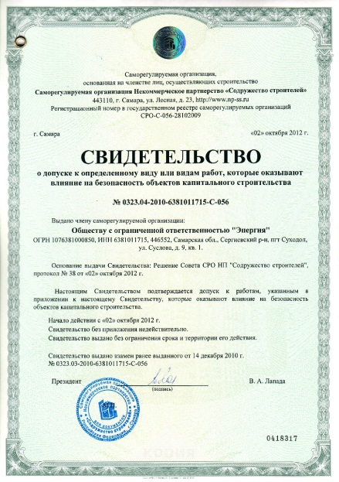
Нарушения законодательства в сфере закупок
Установление требований о представлении в составе заявки копии свидетельства СРО
В июле 2017 г. в Градостроительный кодекс РФ внесены изменения в части касающейся членства в саморегулируемых организациях при осуществлении строительства, реконструкции и капитального ремонта

Slide 9
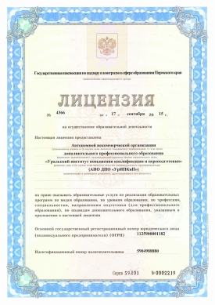
Нарушения законодательства в сфере закупок
Установление требований о представлении в составе заявки копии лицензии
Письмо ФАС России от 09.02.2015 N АЦ/5147/15 "О рассмотрении обращения»
«Объединение в один лот лицензируемых и не лицензируемых видов работ ведет к снижению количества участников закупки»

Slide 10
Нарушения законодательства в сфере закупок
Нарушения, связанные с установлением
дополнительных требований к участнику закупки, предусмотренных Постановлением Правительства РФ № 99 от 04.02.2015 г.
Позиция подтверждается Решением Верховного суда № АКПИ16-574 от 22.08.2016.
Требование о наличии опыта исполнения контракта не может устанавливаться при выполнении работ по текущему ремонту.

Slide 11
Нарушения законодательства в сфере закупок
Нарушение правил описания объекта закупки (ст. 33 ФЗ №44)
Виды нарушений
Установление показателей товаров таким образом, что у участника появляется возможность указать значение, которое будет соответствовать положениям инструкции, но противоречить требованиям ГОСТ
Установление требований о соответствии товара недействующим государственным стандартам
Установление требований при описании товара к компонентам товара
Установление взаимоисключающих показателей
Не установление единиц измерения
Применение нестандартных показателей

Slide 12
Нарушения законодательства в сфере закупок
Установление показателей товаров таким образом, что у участника появляется возможность указать значение, которое будет соответствовать положениям инструкции, но противоречить требованиям ГОСТ
Требования заказчика в документации:
Содержание пылевидных частиц не менее 5%
Требования государственного стандарта:
Содержание пылевидных частиц более 10%
При таких требованиях заказчика участник в своей заявке может указать 6, 7, 8% и т.д., что будет соответствовать требованиям заказчика, но не стандарту

Slide 13
Нарушения законодательства в сфере закупок
Установление требований о соответствии товара недействующим государственным стандартам
Требования заказчика:
Песок для строительных работ должен соответствовать ГОСТ 8736-93
Согласно приказу Росстандарта от 18.11.2014 № 1641-ст указанный выше ГОСТ с 01.04.2015 г. утратил силу

Slide 14
Нарушения законодательства в сфере закупок
Установление требований при описании товара к компонентам товара
Основополагающая позиция
Письмо ФАС России от 01.07.2016 N ИА/44536/16 "Об установлении заказчиком требований к составу, инструкции по заполнению заявки на участие в закупке"
«требования заказчика подробно описать в заявке (путем предоставления показателей и (или) их значений, химический состав и показатели технологии производства, испытания товара, имеют признаки ограничения доступа к участию в закупке»

Slide 15
Нарушения законодательства в сфере закупок
Установление взаимоисключающих показателей
Требования заказчика в документации:
Марка щебня 800 или 1000 или 1200
Потеря массы при испытании щебня 13-24
Требования государственного стандарта:
Марка щебня потеря массы
800 13-15
1000 11-13
1200 до 11
При таких требованиях заказчика для участника исключается возможность указания марки щебня 1200, которую сам же предусмотрел заказчик

Slide 16
Нарушения законодательства в сфере закупок
Не установление единиц измерения
Требования заказчика в документации:
Временное сопротивление к разрыву (арматурная сталь) не более 175 (18)….Чего?

Slide 17
Нарушения законодательства в сфере закупок
Применение нестандартных показателей
Требования заказчика в документации к мастике (битумной):
Предел прочности при разрыве не более 20 кН
Требования стандарта:
Показатель «предел прочности при разрыве» отсутствует.

Slide 18
Нарушения законодательства в сфере закупок
Нарушения, допускаемые заказчиком при размещении проекта контракта
Ненадлежащее установление штрафов за неисполнение или ненадлежащее исполнение обязательств, предусмотренных контрактом.
Основополагающая позиция
Письмо ФАС России от 01.12.2014 N АД/48791/14 "О направлении информации о включении в контракт условий об уплате неустойки, а также об уменьшении суммы, подлежащей уплате физическому лицу в случае заключения с ним контракта, на размер налоговых платежей"

Slide 19
Нарушения законодательства в сфере закупок
Антидемпинговые меры при проведении конкурса и аукциона
Если стоимость контракта менее 15 млн. руб., а победитель предложил цену, сниженную более чем на 25 % от НМЦК, но приложил информацию, подтверждающую его добросовестность, то при заключении контракта требовать от него предоставление какого-либо обеспечения недопустимо (достаточно информации, подтверждающей его добросовестность).
Позиция ФАС СЗО по делу № А56-55819/2016

Slide 20
Нарушения законодательства в сфере закупок
Нарушения, допускаемые заказчиком при проведении конкурсных процедур
Неправильное установление в документации предельных величин значимости критериев оценки
Неустановление обязательного показателя оценки «опыт участника по успешной поставке товара, выполнению работ, оказанию услуг сопоставимого характера и объема» при осуществлении закупки, предусматривающей заключение контракта по выполнению строительных работ

Slide 21
СПАСИБО ЗА ВНИМАНИЕ!
www.fas.gov.ru
FAS-book
rus_fas

